Slide 1

Thème : Installation et configuration d’une imprimante en réseau
Introduction
2. Matériel nécessaire
3. Types d’imprimantes en réseau
4. Étapes d’installation
5. Avantages
6. Inconvénients
7. Sécurité
Conclusion

Slide 2
Thème : Installation et configuration d’une imprimante en réseau
Introduction
Une imprimante en réseau permet à plusieurs utilisateurs de partager une seule imprimante via un réseau local (LAN). Cela évite d’acheter plusieurs imprimantes et facilite la gestion.

Slide 3
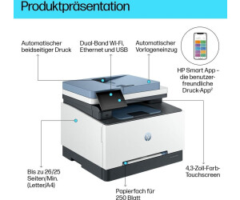
Thème : Installation et configuration d’une imprimante en réseau
Introduction

Slide 4
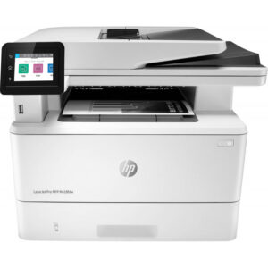
Thème : Installation et configuration d’une imprimante en réseau
Introduction

Slide 5

Thème : Installation et configuration d’une imprimante en réseau
Introduction

Slide 6
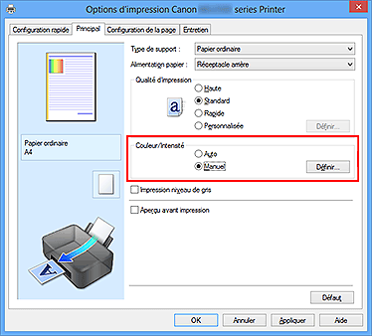
Thème : Installation et configuration d’une imprimante en réseau
Introduction

Slide 7
2. Matériel nécessaire
Thème : Installation et configuration d’une imprimante en réseau
Une imprimante (USB ou Wi-Fi)
Un ordinateur (serveur ou principal)
Plusieurs ordinateurs clients
Un routeur ou switch
Câbles réseau (RJ45) ou Wi-Fi
Pilotes de l’imprimante

Slide 8
Thème : Installation et configuration d’une imprimante en réseau
3. Types d’imprimantes en réseau
Imprimante locale partagée
Connectée à un PC puis partagée
Imprimante réseau (Wi-Fi / Ethernet)
Connectée directement au réseau

Slide 9
4. Étapes d’installation
Thème : Installation et configuration d’une imprimante en réseau
Cas 1 : Imprimante connectée à un PC (partage)
Sur le PC principal :
Installer l’imprimante
Aller dans Panneau de configuration
Cliquer sur Périphériques et imprimantes
Clic droit → Propriétés de l’imprimante
Activer Partager cette imprimante

Slide 10
4. Étapes d’installation
Thème : Installation et configuration d’une imprimante en réseau
Sur les autres PC :
Aller dans Réseau
Trouver le PC principal
Ajouter l’imprimante

Slide 11
4. Étapes d’installation
Thème : Installation et configuration d’une imprimante en réseau
Cas 2 : Imprimante réseau (Wi-Fi)
Connecter l’imprimante au Wi-Fi
Trouver son adresse IP
Sur les PC :
Ajouter une imprimante
Entrer l’adresse IP
Installer les pilotes

Slide 12
Thème : Installation et configuration d’une imprimante en réseau
5. Avantages
Partage facile
Réduction des coûts
Gain de temps
Centralisation

Slide 13
Thème : Installation et configuration d’une imprimante en réseau
6. Inconvénients
Dépend du réseau
Problèmes possibles de connexion
Nécessite une configuration

Slide 14
Thème : Installation et configuration d’une imprimante en réseau
7. Sécurité
Protéger l’accès (mot de passe)
Limiter les utilisateurs
Surveiller les impressions

Slide 15
Thème : Installation et configuration d’une imprimante en réseau
Conclusion
La mise en réseau d’une imprimante est une solution efficace pour les écoles et entreprises. Elle permet de faciliter le travail collaboratif et d’optimiser les ressources.

Slide 16

Thème : Installation et configuration d’une imprimante en réseau
Conclusion

